Slide 1
스프링 스케줄링
(배치 프로그램)

Slide 2
화면없이 지정된 기간이나 특정시간에 일괄 처리를 위한 작업
➔ 스케줄링,
배치프로그램, 백그라운드 태스크

Slide 3
<task:annotation-driven/>
@Scheduled

Slide 4
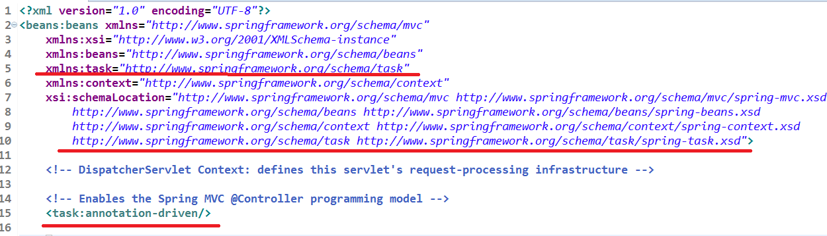

Slide 5
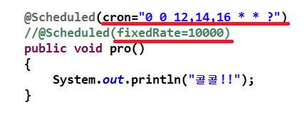
매일 오후 12시, 오후2시 오후 4시
10초마다

Slide 6
주기적 호출➔ fixedRate, fixedDelay
@Scheduled(fixedRate=3000)
호출시작과 다음시작 사이 3초
@Scheduled(fixedDelay=3000)
호출완료와 다음 시작 사이 3초

Slide 7
호출시기 등 세밀한 설정 ➔ Cron
@Scheduled(cron="0 0 10,14,16 * * ?")
매일 오전 10시, 오후2시, 오후4시

Slide 8
corn expression
@Scheduled(cron=“초 분 시간 일 월 요일 연도")
초(0-59)
분(0-59)
시간(0-23)
일(1-31)
월(1-12 또는 JAN-DEC)
요일(1-7 또는 SUN-SAT)
연도(1970-2099) 생략할 수 있음
각 항목에 명시적인 값이 올 수도 있고, 와일드카드 (*) 또는 설정하고 싶은 않은 항목에는 물음표(?)를 설정할 수 있다.

Slide 9
Cron 표현식 예제
0 0 10,14,16,* * ?
➔ 매일 오전 10시, 오후2시, 오후 4시
0 0,15,30,45 * 1-30 * ?
➔ 1일부터 30일까지 15분마다
30 0 0 1 1 ? 2017
➔ 2017년 1일 1일 자정 이후 부터 30초
0 0 8-17 ? * MON-FRI
➔ 영업일 업무시간에
* : 모든 값
? : 해당 항목 사용 안함

Slide 10
